Slide 1
The Internet of Things
Gido ten Cate, Kieran Marriott, Thijs Spapens en Bram van Gils

Slide 2
Inhoud
Overzicht
Protocollen
Voorbeelden
Experiment

Slide 3
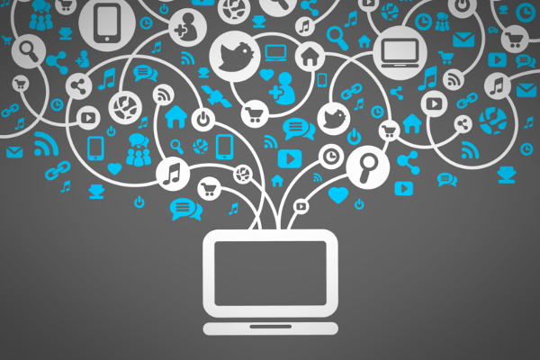
Het Internet
1 Miljoen Exa Bytes
10^24 Bytes
90 % Is al verbonden
Snel Beschikbaar
Opslag via de Cloud

Slide 4
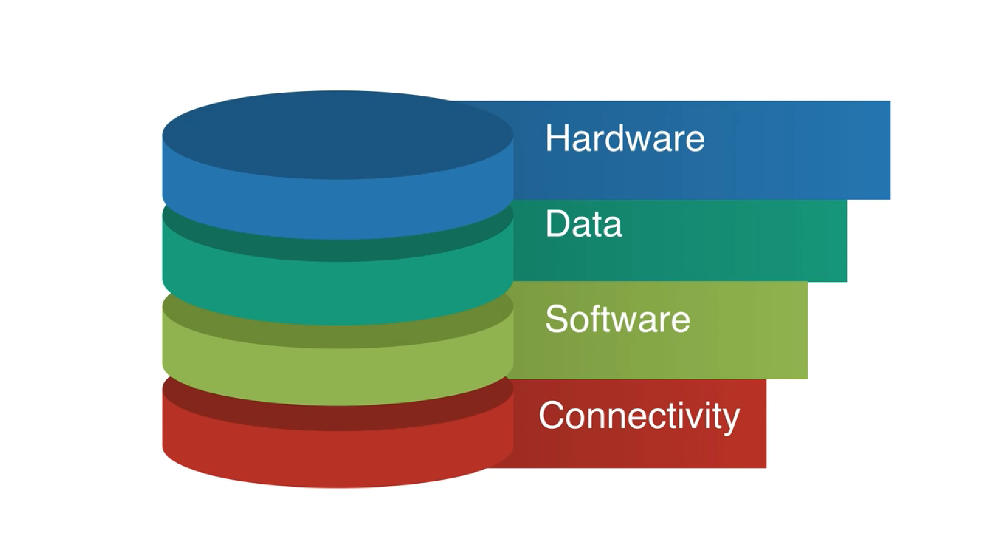
Wat is “The Internet Of things” Bram van Gils
“Een voorgestelde ontwikkeling van het internet, waarbij alledaagse voorwerpen zijn verbonden met het netwerk en gegevens kunnen uitwisselen.”

Slide 5

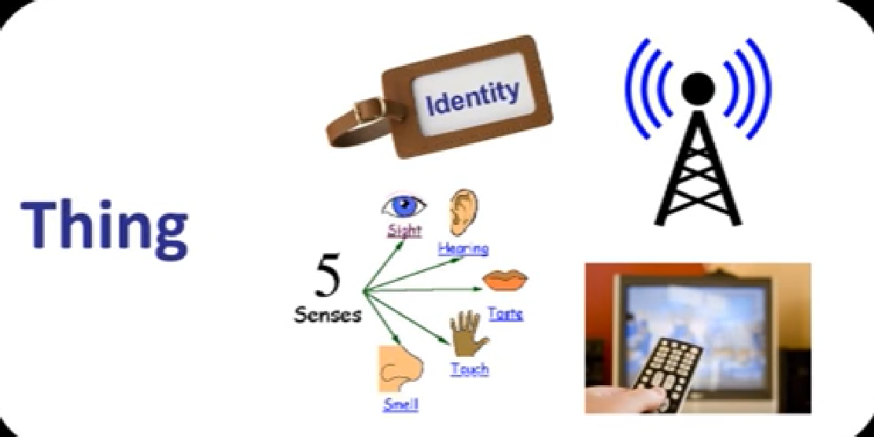
Wat heb ik nodig?
Identiteit
Communicatie
Sensoren
Controle

Slide 6
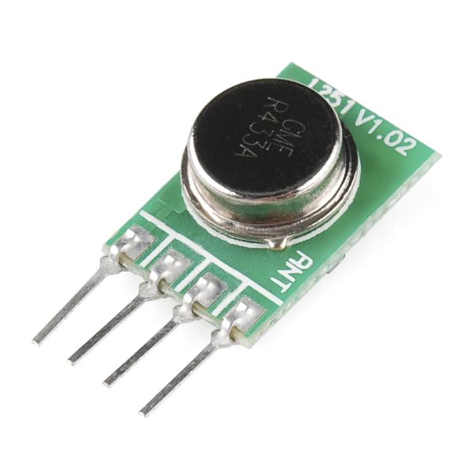
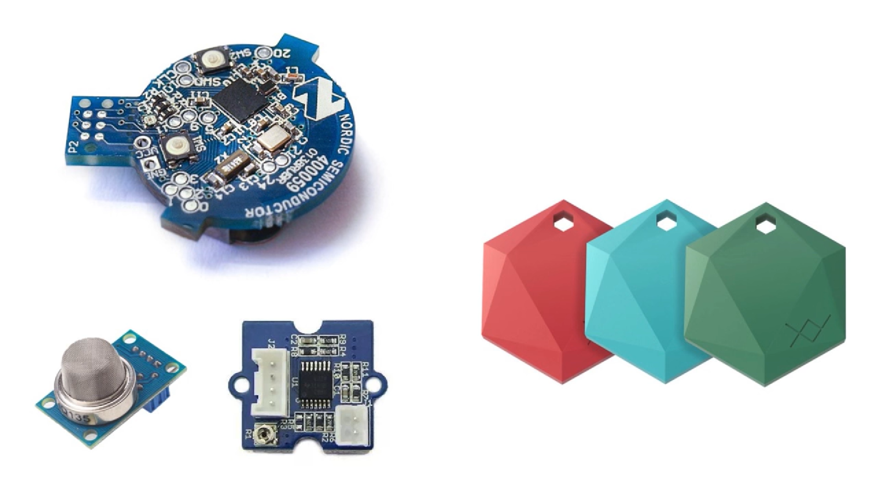
Hoe ziet dit er uit?
Bluetooth Beacon
Air Quality Sensor
Skin Response System
Consumenten versie
RF Transmitter
Notes:
Proximity Marker , Identifier , 4$
Lucht kwaliteit, 6$
Conductiviteit, Stress, Adrenaline, under 10$
Voor geprogameerde software

Slide 7
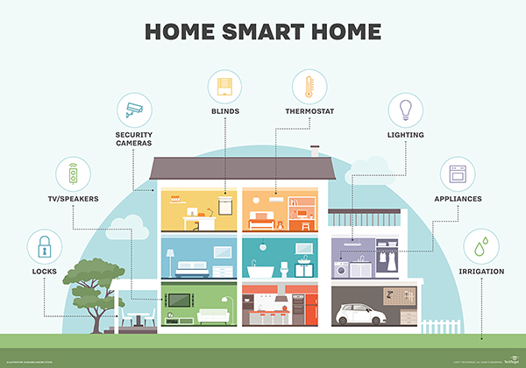
Smart Homes
Extra Overzicht
Extra Controle
Hacking
Diefstal

Slide 8
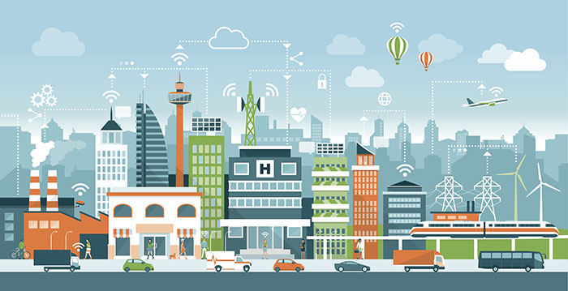
Smart Cities
Verkeers regelingen
Efficientie
Milieu
Inbraken
Profileren

Slide 9
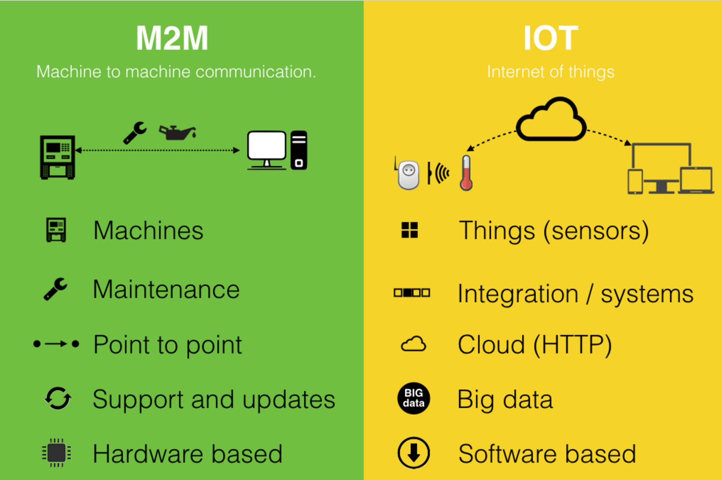
M2m
M2M Gebeurt Lokaal
Compleet Geautomatiseerd
Vooral toegepast in de Industrie
Op kleine schaal

